Slide 1
Police Department Police-Tenant Verification Form [eMitra New Portal]
Version 1.0
eMitra Service

Slide 2
ईमित्र के माध्यम से राजस्थान पुलिस विभाग निम्न सेवाये अब आमजन को उपलब्ध करायी जा रही है।
कुरियर शुल्क के साथ पुलिस ई चालान शुल्क संग्रह
पुलिस दुरसंचार अधीनस्थ भर्ती
अधिनियम 133 के तहत पुलिस ने चालान रेड लाइट उल्लघन
राजस्थान मे खोया दस्तावेज की पुलिस रिपोर्ट
पुलिस- किरायेदार सत्यापन फार्म भरना
पुलिस- नौकर सत्यापन फार्म भरना

Slide 3
राजस्थान पुलिस विभाग मे सेवा का उपयोग करने की प्रकिया निम्न प्रकार है
कियोस्क धारक नये ईमित्र पर निम्न विभाग तथा सेवा का चयन करके आगे जा सकते है
विभाग का नाम – Rajasthan Police Department
सेवा का नाम – Police Tenant Verification Form Filling

Slide 4
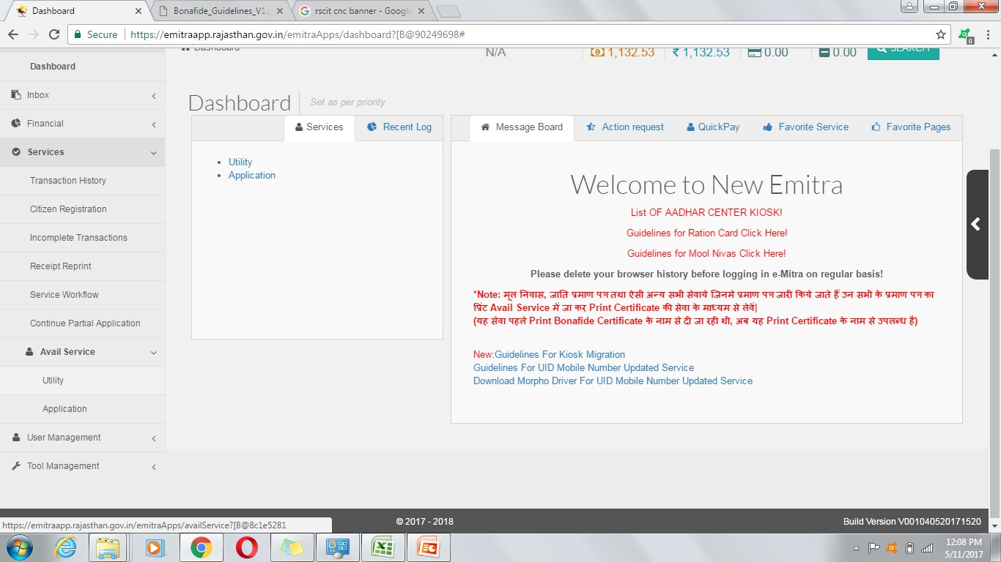
1. ई-मित्र मे आने के बाद Service मे जाकर Avil Service मे Utility पर Click करना है।
1
2
3

Slide 5
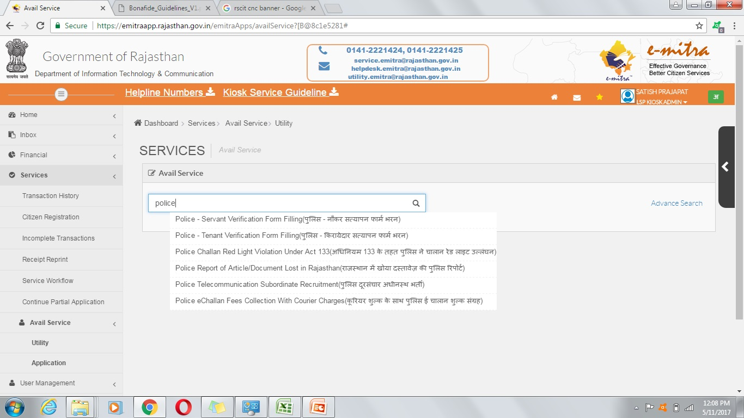
2. Utility Select करने के बाद आप यहा से Search करना है ।

Slide 6
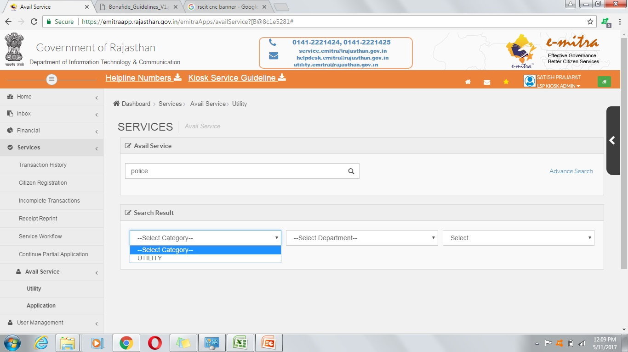
3. या आप Advance Search मे जाकर भी Service ले सकते है...
1
2

Slide 7
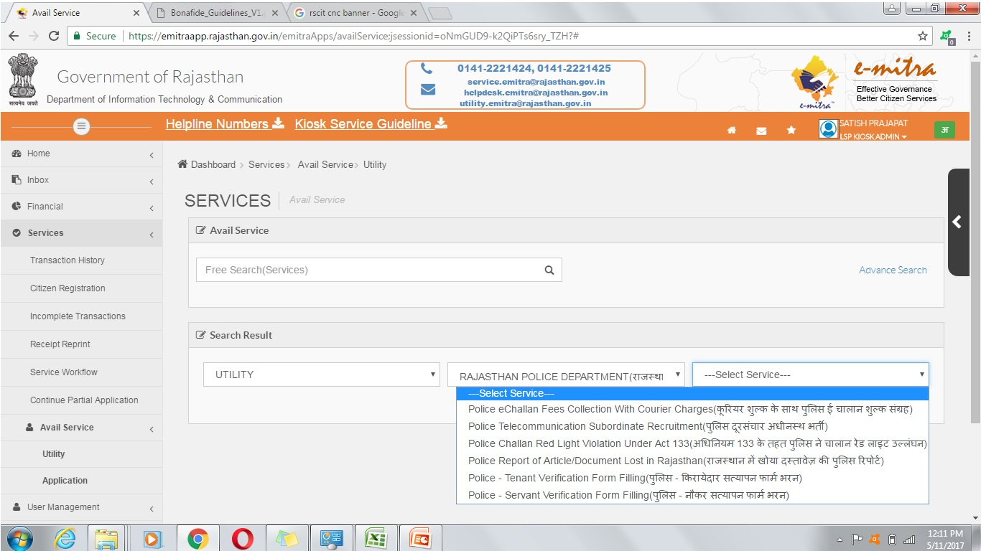
4. यहा आपको विभाग का चयन करना है, और Service Select करनी है
1. Rajasthan Police Department
2. पुलिस- किरायेदार सत्यापन फार्म भरना
1
2
3

Slide 8
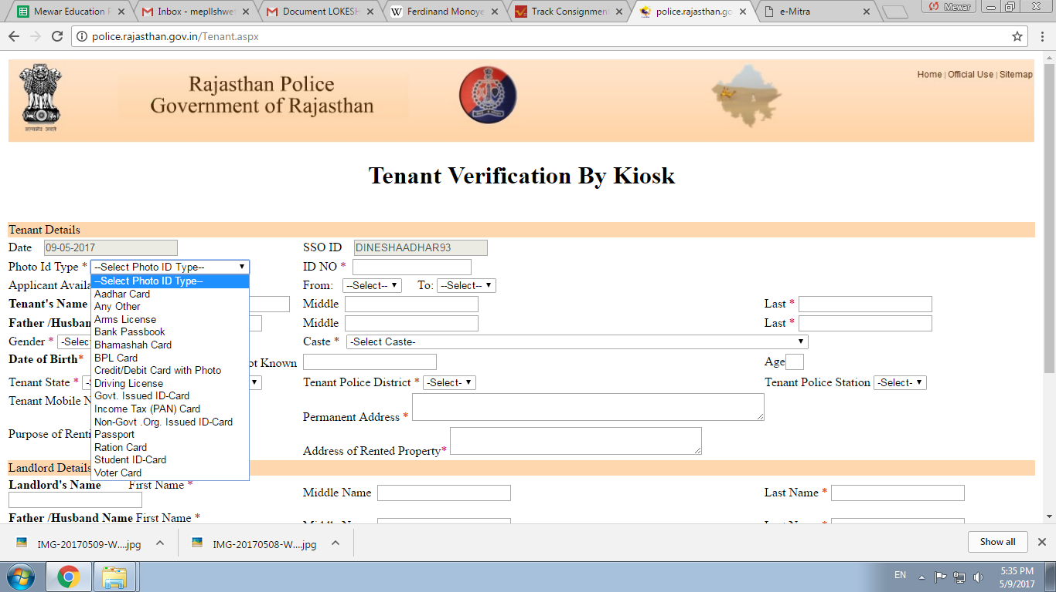
5. फॉर्म ओपन होगा

Slide 9
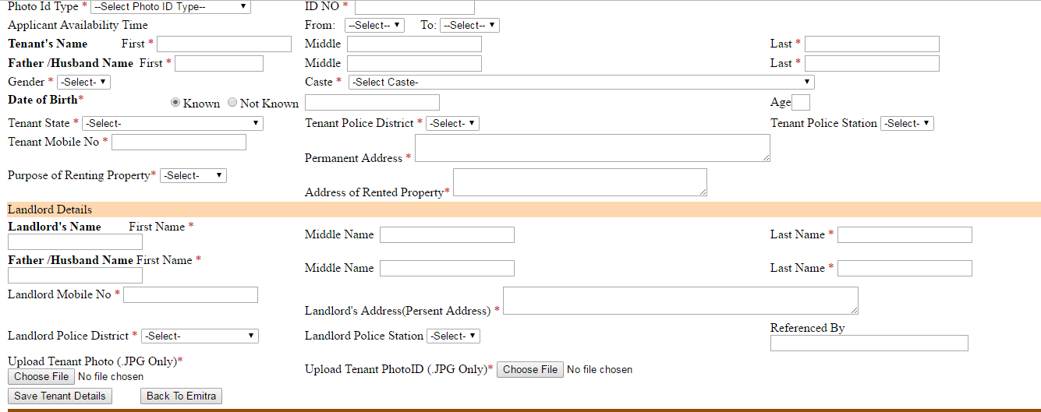
6. FORM को पुरा भर कर सेव करे

